Slide 1
Олимпиадный центр МОУ «Аннинская школа»
Бирюкова Оксана Васильевна, заместитель директора по УВР,
Евстратова Наталья Владимировна, заместитель директора по УВР

Slide 2
Руководитель олимпиадного центра МОУ «Аннинская школа»
Бирюкова Оксана Васильевна – заместитель директора по учебно-воспитательной работе
Тьютор – Корешкова Ольга Игоревна, педагог-организатор

Slide 3
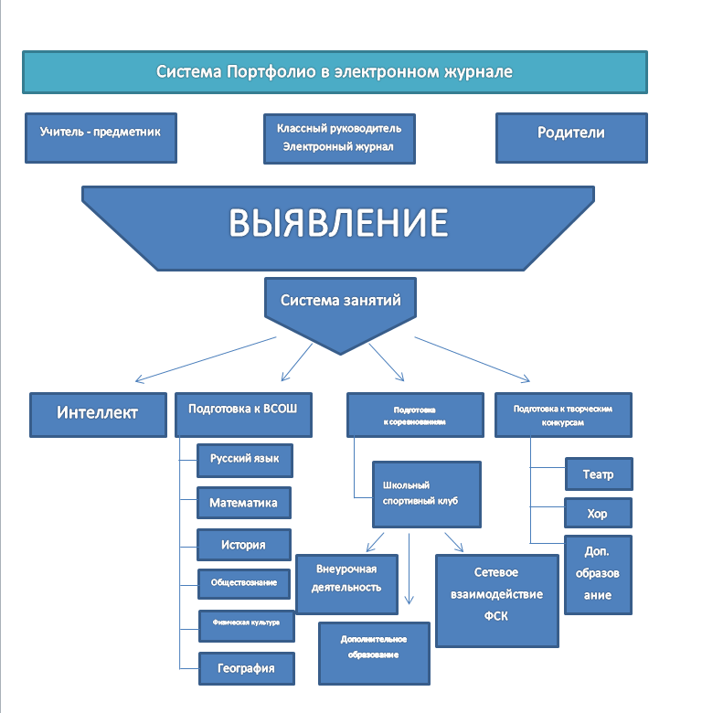
Структура олимпиадного центра
МОУ «Аннинская школа»

Slide 4
ФИО , класс потенциальных олимпиадников
География – Кушков Илья, Девятилов Иван – 8-9 класс
Математика – Морозов Даниил, Кондратова София, Аниброев Вячеслав – 8-7 класс
Английский язык – Соколова Кира, Горшенин Даниэль – 7,8 класс
Обществознание – Камалов Таисия, Салахутдинова Анастасия – 10 класс
Физика – Михайлович Эдуард – 8 класс
Литература – Фомина Ирина, Кацер Мария – 8 класс
Экология – Шаптала Николай – 9 класс
Русский язык – Кудро Элина – 8 класс
Физическая культура – Нагорный Артем, Редько Анастасия – 10 класс
Информатика – Кунерус Александр, Хлебников Роман – 9 клас
История – Камалова Таисия, Ахади Алиссабар – 10 класс

Slide 5
ФИО , должность учителей - тренеров
Стадник Елена Сергеевна – учитель русского языка и литературы
Корешкова Ольга Игоревна – учитель внеурочной деятельность (финансовая грамотность)
Лачугина Светлана Александровна – учитель ИЗО

Slide 6
Организация сетевого взаимодействия
ГБУ ДО центр «Интеллект»
Медиацентр МОУ «Кипенская Школа»
ФСК МО Аннинское городское поселение

Slide 7
Трудности
Высокая учебная нагрузка учителей-предметников.
Недостаточная подготовка к участию в олимпиадах.
Транспортная зависимость школы. Подвоз детей из школы по расписанию.

Slide 8
Перспективы развития центра
Привлечение студентов-практиков по предметам подготовки к олимпиадам. Дистанционный формат.
На уровне района - организация курсовой подготовки учителей по профилю олимпиад.

Slide 9
Ожидаемые результаты
Успешное продвижение интеллектуально одарённых обучающихся в предметных олимпиадах - получение призовых мест в школьном, муниципальном, региональном, всероссийском турах ВсОШ;
Увеличение доли педагогов, прошедших курсы повышения квалификации по вопросам подготовки к олимпиадам.
Увеличение доли школьников , участвующих в подготовке к олимпиадам.

Slide 10
Благодарим за внимание!
Ленинградская область, Ломоносовский район, Аннинское городское поселение, п. Аннино, ул. Садовая, д. 14
https://ann-sch.lmn.su/
https://vk.com/club213375873
ann_sch@lmn.su
(81376)-59-251

